Slide 1
Projeto AMS Playback
SGP WEB

Slide 2
Overview Funcional
Sobre a aplicação e o processo
Venda de passagens para os trens passageiros nas ferrovias da Vale, seja pelos pontos de venda dentro e fora das estações, seja pelo portal virtual na Internet
Controle do processo de venda e gerenciamento de passagens, do gerenciamento dos vagões passageiros, do gerenciamento de usuários do sistema e de funcionários e clientes que utilizam os serviços de transporte das ferrovias, e da geração de notas fiscais ECF e relatórios dos dados do sistema.
Principais contatos
Gestor Produção
Richard Vieira richard.vieira@vale.com
Innovation
Marcelo Borges marcelo.borges@vale.com
Normativo da ferrovia Vitória-Minas
Elter Mateus elter.mateus@vale.com
Hugo Lima hugo.lima@vale.com
Normativo da ferrovia Carajás
Dimitri Alves dimitri.alves@vale.com
Normativo da ferrovia turística
Luana Carlos luana.carlos@vale.com

Slide 3
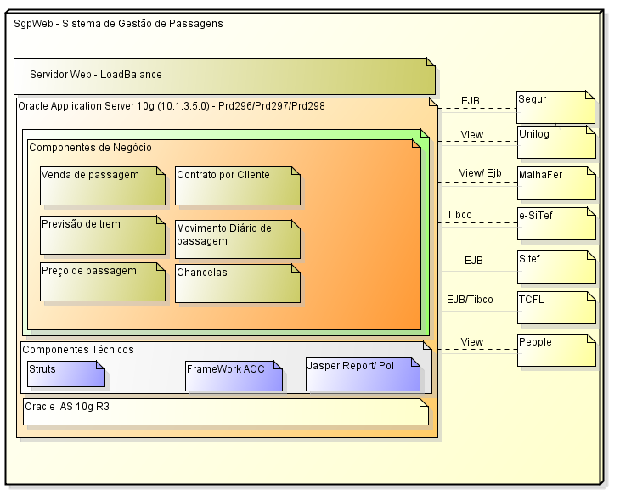
Overview Técnico
Ambiente SGPWEB:
DEV: http://dsv239/sgpweb
HOM 1:http://hom234/sgpweb
HOM 2:http://hom235/sgpweb
PRD1: http://prd296/sgpweb
PRD2: http://prd297/sgpweb
PRD3: http://prd298/sgpweb
PRD4: http://sgpweb/sgpweb
Portal WEB: tremdepassageiros.vale.com/sgpweb/portal
Infraestrutura
Ambiente SGPWEB Vale:
Horário para vendas (horário comercial)
Suporte 24/7 (fora do horário comercial, somente ocorrências de alta criticidade)
Deploys até quinta-feira

Slide 4
Overview Operacional
Principais problemas relatados
Erro na geração de uma nova matrícula para um funcionário; o sistema rejeita as informações por estarem cadastradas à matrícula antiga
Campos não aceitam caracteres especiais
Erro na compra de passagens e assentos somente para ida; portal reinicia e entra em loop
Erro na remarcação de passagens, é enviado a data de compra ao invés da data de viagem
Análises/Processos
Change para HOM
Change para PRD
Última atualização ao sistema → 2010
Baixa ocorrência de tickets (15-30 ao mês)
Parada do sistema
Aumento de filas nas estações
Atraso de funcionários e clientes
Impacto na imagem da Vale
Atualizações (Changes) no sistema necessitam ser aprovados pelo DevOps
Atualizações (Changes) no sistema necessitam ser aprovados pelo DevOps

Slide 5

Dúvidas?

